Slide 1

Nyt forløb
Tekster om overgange: folkeviser, folkeeventyr, magisk realisme

Slide 2
Planen for forløbet: folkeviser, folkeeventyr og magisk realisme
Middelalder, folkeviser
Middelalder
Tryllevise: Harpens kraft
Fokus på genretræk (stilistisk analyse)
Remedieringsopgave: tegneserie
Folkeviser (fortsat)
Metodebevidsthed (DHO, SRO, SRP) – 3 forskellige læsninger
(socialhistorisk – psykoanalytisk – strukturalistisk)
Perspektivering til nyere tid
Folkeeventyr
Kreativ skriveøvelse
Analyse af folkeeventyr: ”Prins Hvidbjørn”
Fokus: forskellige analysemodeller (primært strukturalisme)
Magisk realisme
Charlotte Weitze (1999): ”Flammer” fra Bjergtaget (novellesamling)
- gruppefremlæggelser
- skriftlig opgave
(Måske ”Ringen” af Karen Blixen)

Slide 3
”Opvarmning”
Hvilke litteraturhistoriske perioder kender I?
Skriv dem ned i rækkefølge

Slide 4
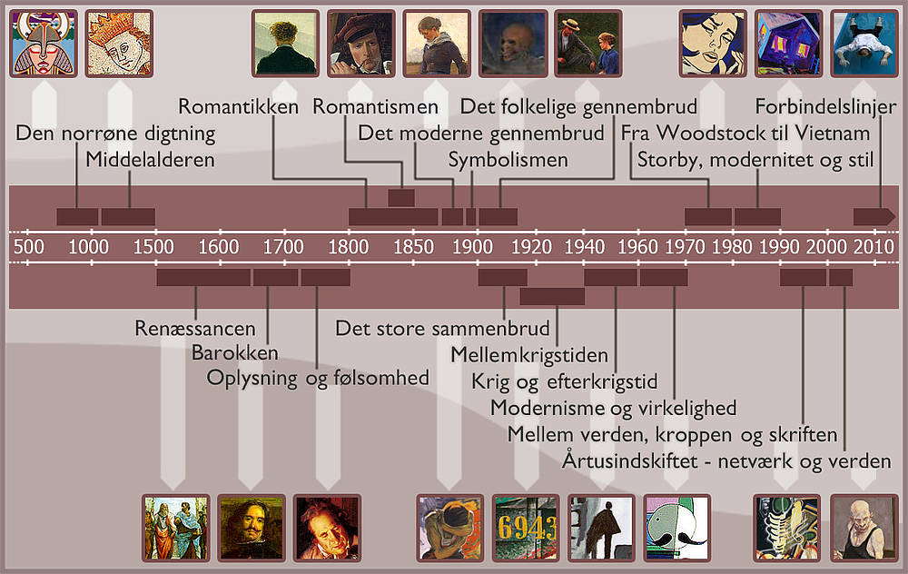

Slide 5
Folkeviser

Slide 6

Litterær periode: Middelalder (ca. 500-1500)
”Middelalder” er et skældsord, som 1700-tallets oplysningsfilosoffer benyttede til at nedgøre den ”mørke” mellem-periode mellem antikken og renæssancen.
(Ny interesse for middelalderen i romantikken – Kan I komme på eksempler?)

Slide 7
Middelalderen
Europæisk middelalder - ca. 500-1540
Dansk middelalderen - ca. 1050 -1500 (fra vikingetid til reformation)
Den tidlige middelalder fra 500 til 1050:
Folkevandringer
Højmiddelalderen fra 1050 til 1300:
Blomstrende klostervæsen, den katolske kirke bliver samlet under paven, fælles europæisk skriftsprog (latin), Danmark bliver kristnet, riget samles under én konge, Danmark omdannes til et feudalt landbrugssamfund.
Senmiddelalderen fra 1300-1500:
Pest, hungersnød, bondeoprør, magtkampe mellem kirke, adel og kongemagt.

Slide 8
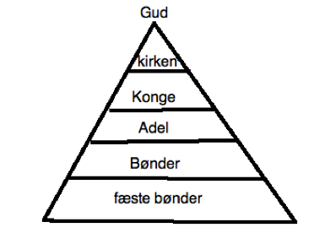
Samfundsstrukturen
(feudalsamfund)
Hierarkisk opbygning – pyramideformet magtstruktur
Feudalisme:
Samfundsorden, hvor kongen ejer jorden og udlåner land til herremænd mod skatter og militær støtte.
Feudal kommer af det latinske ord ”feudum”, der betyder pant eller lån.
Krigsførelse i middelalderen var dyrt og feudalismen var et system, der kunne opretholde kongens militærmagt.

Slide 9
Litteratur i middelalderen
Periodens litteratur kan inddeles i tre hovedkategorier, der knytter sig til en af de tre bærende institutioner i samfundet:
Kirken: Ærkebiskop Anders Sunesen ”Hexaëmeron” (6 dage)
Maria-viserne – salmer
Helgenlegender
Kongen: lovtekster
historieskrivning
Saxos: Gesta Danorum – danernes bedrifter
Adelen: Folkeviser (det er i det adelige miljø, folkevisernes handling udspiller sig)

Slide 10
Ridderviser og trylleviser
Ridderviser:
- foregår i et adeligt miljø
- konflikterne er ofte modstridende kræfter i forholdet mellem den enkelte kvinde og mand og slægten
- kærlighed og had optræder som anarkistiske og destruktive kræfter, der truer slægtens position, jordbesiddelser og magt
-viserne skildrer gerne tragiske handlingsforløb, der kommer som konsekvens af normbrud
(socialhistorisk læsning)
Trylleviser:
- her er de voldsomme kræfter fremstillet som overnaturlige væsner
- mennesket kommer ofte til kort over for dværge, nymfer, elvere og magi, men kan også selv bruge magien som forløser og ”omformer”
(I analyser kan man diskutere, hvad magien er billede på, men i samtiden har man formodentlig anset de overnaturlige fænomener som virkelige)
Kom med et eksempel på andre genrer, der har samme univers som henholdsvis tryllevisen og riddervisen?

Slide 11
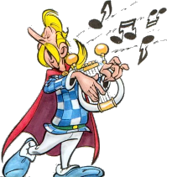
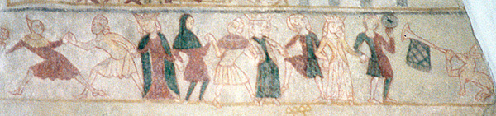
Folkevisen
– en omdiskuteret genre
Folkevisegenren er sandsynligvis opstået omkring 1200-tallet.
Har sit udspring i den franske troubadourdigtning.
Kalkmaleri fra Ørslev Kirke ved Skælskør (ca. 1325)

Slide 12
To teorier om folkeviser
- Reproduktionsteorien bygger på, at viserne ikke har nogen forfatter, men er et udtryk for folkelivet og folkets kollektive bevidsthed (socialhistorisk læsning).
- Receptionsteorien bygger på, at hver vise er digtet af en sanger - andre omvandrende kunstnere har taget den på deres repertoire og ændret den.

Slide 13
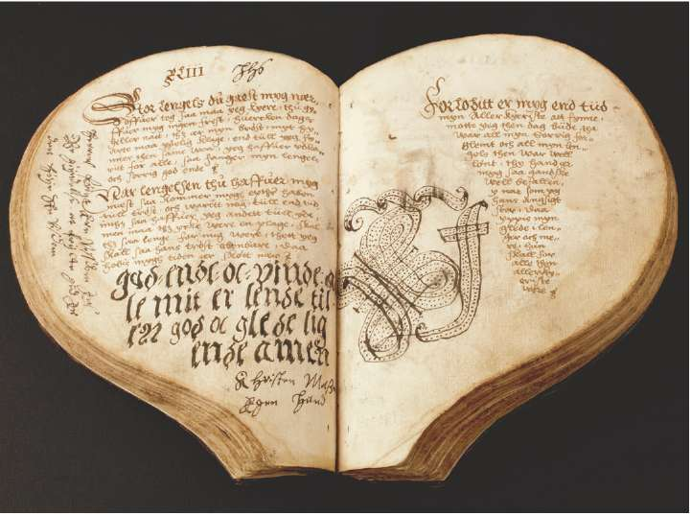
Tilblivelse og nedskrivning
Hjertebogen
Fra begyndelsen af 1550’erne

Slide 14
Ca. 400-450 Guldhornene bliver fremstillet
Ca. 935 Jellingestenene
1200-tallet Folkevisen som genre er sandsynligvis opstået her.
1440 Johann Gutenbergs trykpresse
(opfindelsen af bogtrykkerkunsten i Europa)
1550-1591 Den første nedskrivning af folkeviser, især blandt hofadelens mænd og kvinder.
1600-1699 Anden nedskrivningsperiode, hovedsagelig landadlen anlægger visebøger.
1700-tallet Den første spæde antikvariske interesse i slutningen af 1700-tallet, inspireret af både engelske og tyske samlinger. På dette tidspunkt er genren formentlig kun levende blandt almuen.
1800-tallet Optegnelse af mundtlig tradition, isæt blandt almuen. Indsamlingen tager yderligere fart, da udgivelse af Danmarks gamle folkeviser begynder i 1853.

Slide 15
Kædedans
https://www.youtube.com/watch?v=mRNrfobPQAI
Har I danset kædedans?
Hvordan føles det? Hvilken en virkning har det?

Slide 16
Quiz og byt om folkeviser

Slide 17
Hvad betyder ordet ”ballade”? Og hvad brugte man folkeviserne til?
Hvordan er folkeviserne blevet fremført? (video)
Hvilke temaer behandler folkeviserne?
Bonus: Kom med et eksempel på et overgangsritual fra nutidens Danmark.
Hvilke tre faser er der i fortællingen i en folkevise?
Hvem har lavet viserne, og hvem har skrevet dem ned?

Slide 18
Harpens kraft

Slide 19
Opgave: få et overblik over handlingen i versene i ”Harpens klang”
Beskriv handlingen i de enkelte vers med stikord:
Gruppe 1: strofe 1-7 + mellemkvæd og omkvæd
Gruppe 2: strofe 8-14
Gruppe 3: strofe 15-21
Gruppe 4: strofe 22-28
Gruppe 5: strofe 29-34
Alle grupperne skriver stikordene i googledokumentet

Slide 20
Harpens kraft – fra tekst til tegneserie
Det sværeste ved folkeviserne, kan være at forstå handlingen.
Opgave:
1. Genfortæl handlingen i Harpens kraft
2. Læg en plan for, hvilke billeder I vil have med i tegneserien – hvad er de vigtigste begivenheder i handlingen?
- I skal tegne 6 billeder.
3. Tegn amok!
4. Fremlæg for to andre grupper

Slide 21
Handlingsforløbet i en folkevise kan inddeles i tre faser:
1. En udgangssituation, hvor konflikten varsles.
2. En lang konfliktfase (de dæmoniske kræfter viser sig i tryllevisen).
3. En afslutning (ofte med en tragisk udgang).

Slide 22
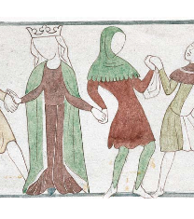

Behandler temaer, der svarer til kernen i de fleste overgangsriter
Forløber typisk i tre faser:
  Udgangssituation, hvor konflikten varsles
  Lang konfliktfase, hvor modsætninger optrappes
  Afslutning, hvor historien afklares, ofte med en tragisk udgang

Slide 23
Eksposition | Transformation | Konsekvens
Første hjem Præsentation af personerne Konflikten lurer lige om hjørnet. | Overgang Forlovelsessituation Konflikten når et klimaks. Hovedpersonen må kæmpe mod en modstander eller mod sin egen lyst (seksualitet). En dæmonisk kraft sætter konflikten i gang. Hovedpersonen møder en overnaturlig skikkelse eller den person, han skal hævne sig på. | Andet hjem Den onde eller den gode lykke Bryllup eller død

Slide 24
Inddel versene i ”Harpens klang” i de tre faser
1. En udgangssituation, hvor konflikten varsles.
2. En lang konfliktfase (de dæmoniske kræfter viser sig i tryllevisen).
3. En afslutning (ofte med en tragisk udgang).
Hvilken slags analyse er det?

Slide 25
Stilistiske træk i folkeviser
Genretræk

Slide 26
Stilistiske træk i folkeviser
Opbygning: 2- eller 4-strofede.
Omkvæd og eventuelt mellemkvæd.
Metrik (rytmiske virkemidler og rim i vers)
Knittelvers: a-b-c-b (tryk på 4-3-4-3)
To liner: a-a (tryk på 4-4)
Gentagelser
Spejlscener (handlingselement gentages med små variationer)
Symboler
Syrebadsteknik
Formelsprog
Ekspansionsteknikker
Epanastrofen
Isocolon
Udvidet eller begrænset fortællerinstans
Den reducerede fortællerinstans eller den adfærdsbeskrivende stil

Slide 27
Omkvæd og mellemkvæd
Folkevisen som genre er en episk-lyrisk tekst
Indlagt om- og mellemkvæd giver den episke tekst et lyrisk modspil.
Anslå ofte visens tematiske indhold eller stemning.

Slide 28
Ekspansionsteknik (gentagelser)
Epanastrofe
”Jomfruen ind ad bjerget tren, ”Dværgen rækker hende hviden hånd:
dværgen rækker hende hånden igen” ‘Hvor er I kommen i disse fremmede land”
Isocolon
”Og han slog hende med elvertræ: ”Og han slog hende med elverrod:
‘Du skynd dig til bjerget efter mig” ‘Du skynd dig til mit eget bur”
(Citater fra ”Jomfruen og dværgekongen” – nedskrevet ca. 1580)
Ekspansionsteknikken skaber hvile før de dramatiske højdepunkter. Hvilen sker ved bevidst brug af gentagelser, som skaber poetisk uddybning og stilisering af en detalje. Og så bliver visen lettere at huske!

Slide 29
Syrebadsteknik (reduktionsteknik)
De mange fraklip
– selve syrebadsteknikken gør, at historien træder tydeligt frem.
Miljøbeskrivelser
- begrænset til stereotype bestemmelser. Fx i ”kongens gård”.
Aktører
- Få
Handlingsforløb
- Begrænset til få scener.
Tidsforløb: klippet som en film.
Kaldes også Morsekodeteknik (Syrebadsteknik)
De dramatiske højdepunkter fortælles i punktform. Modtageren skal selv udfylde ”hullerne” mellem punkterne.

Slide 30
Fortællestilen
Den reducerede fortællerinstans/ En begrænset fortælleinstans eller den adfærdsbeskrivende stil.
(fortolkning: personernes indre liv beskrives med ydre handlinger)
Der berettes kun om hændelserne i tredje person og formidles kun dialog mellem to personer.
(Hvad minder det jer om?)
En udvidet fortællerinstans:
Hvor visernes handling berettes i 3. Person, så introduceres der ofte en jeg-fortæller i sidste strofe, der forholder sig moralsk til handlingerne: ”Skam få hr. Peders guldharpe så rød / der lokker så ange ærlig mø”.

Slide 31
Formelsprog
Faste poetiske sætninger eller sætningsdele, der har en klar betydning.
Formelsprog svarer til samtidens kendte klichéer.
Det er ofte metaforiske vendinger som:
”så væn en mø” (så smuk en kvinde)
”at ridde under ø” (at tage af sted)
Det faste formelsprog / faste vendinger blev brugt til at ubestemte stedsangivelser, fx at ride under ø (at ride af sted). Også tidsangivelser fx ”årle morgen”, ”sildig aften”.
Personerne: Er typer uden individuelle træk (hører ind under formelsprog). Der fortælles intet om deres psyke. Den må vi slutte os til via deres handlinger.
Høviskhed. tilkendegivelse af høviskhed (dannet, ærbar), fx ”haver godnat stolte mø”.
Eufemismer. Brug af eufemismer også brugt i folkeviserne. Døden – ”hun lå under sorten muld”.
Slangudtryk. ”så væn en mår” (en lækker sild).

Slide 32
2 eller 4 linjet + omkvæd
Omkvæd og evt. mellemkvæd anslår en lyrisk, ofte vemodig tone, der samtidig kan indeholde en morale
3 elementer:
    Lyrisk (opbygget i strofer, har rim, omkvæd)
    Episk (handling)
    Dramatisk (brugen af replikker)
Skelner mellem tryllevise og riddervise:

Slide 33
1. Hvilken undergenre tilhører Harpens kraft? Begrund.
2. Hvad får vi at vide om miljø og personer? Giv teksteksempler.
3. Find eksempler på reduktions teknikker (reduceret fortæller, dialog og klip)
4. Find eksempler på ekspansionsteknikker, fx gentagelser. Er der brugt:
  Epanastrofen? (den sidste verselinje i en strofe bliver den første i den næste strofe)
  Isocolon? (hele sætninger gentages med variation, gerne i de følgende strofer)
5. Hvilken betydning har omkvædet og mellemkvædet?
6. Lav en kort personkarakteristik af møen og Hr. Vellemand
7. Hvilken betydning har det, at begge søstrene faldt i åen, og at selv ikke en hel ‘hær’ af mænd kan redde bruden fra åen?

Slide 34
Tryllevisen
Overnaturlige kræfter/dæmon spiller en central rolle:
De har magiske evner og behersker naturen
De kan kun nå mennesket, når dette er i en særlig tilstand (overgangssituation)
De kan straffe mennesket (fx med døden)
De kan belønne mennesket med magiske gaver
De kan bekæmpes med kristne midler og menneskelig snarrådighed

Slide 35
Mere om tryllevisen:
Forlovelsessituationen
Villy Sørensen (Digtere og dæmoner 1959) ser visernes overnaturlige dæmoner som projektioner, udspaltninger, af psykiske grundkonflikter:
De fleste foregår i den faretruende forlovelsessituation, hvor et individ skal overføres fra et hjem til et andet.
Forlovelsen: Opfattes som farlig fordi man befinder sig mellem to slægter. Blandingen af angst og lyst fremkalder dæmonien -> fører mennesket i krise
Krisen opstår ofte i menneskets møde med en dæmon (elverfolk fx). Man har altså antaget, at den konflikt dæmonerne igangsætter er et billede på en indre psykologisk konflikt i personen selv ->
Dvs. dæmonen skal forstås psykologisk, er et billede på drivkræfter i psyken Folkevisen skal altså forstås psykologisk.
Kritik -> Nogle forskere mener, det er problematisk at tolke dybdepsykologiske teorier fra det 19. århundrede ind i middelalderviser.

Slide 36
Stilistik
Formelsprog - den tids kendte klichéer; fx at ride under ø (at ride afsted)
Syrebadsteknik: Miljøbeskrivelserne er begrænset til stereotype bestemmelser som “i kongens gård” og “for norden skov”
Stereotyp personkarakteristik - ingen individuelle træk (“så væn en mø”)
Ekspansionsteknik: Hvile og opbygning af spænding før de dramatiske begivenheder; opstår ved bevidst brug af gentagelser

Slide 37
Metode: tre læsninger

Slide 38
Forskellige metoder
Socialhistorisk læsning
Psykoanalytisk læsning
Strukturalistisk læsning

Slide 39
Socialhistorisk læsning

Slide 40
Den socialhistoriske læsning
Beskæftiger sig med tekstens relation til samfundet
Med ideologi menes der den opfattelse af samfundet som teksten udtrykker
I følge Marx står den måde, som et samfund tænker på i et dialektisk forhold til den måde, som man producerer på
Derfor afspeljer en tekst sin tid og sit samfund

Slide 41
Målet med den ideologikritiske læsning er
  at opbygge en sand klassebevidsthed
  at påpege falsk ideologi
Ideologikritisk læsning vil undersøge samfundet i teksten og teksten i samfundet
Fordele:
  Kan synliggøre samfundsmæssige problemer, som optræder i et tekst. Fx Sonnergaard der bevidst arbejder med den sociale uretfærdighed
Ulemper:
  Forudsætter en (marxistisk) historieforståelse og en viden om tidens socialhistorie

Slide 42
Socialhistorisk læsning
(ideologikritisk læsning)
Ideologi betyder her den opfattelse af samfundet, som en tekst udtrykker, hvad enten den er klar over det eller ej.
Fokus på visernes social-historie, de faktiske sociale forskelle, der bestemmer synet på seksualitet, moral osv.
Eksempel på analysespørgsmål:
Hvad er den økonomiske basis i samfundet på det tidspunkt teksten er skrevet?
Hvilke sociale og økonomiske normer er de fremherskende?
Hvem har magten? Er der klasseforskelle?
Er der oprør mod et hierarki eller gængse normer?
I denne forskning er man optaget af at se viserne som et udtryk for middelalderens mentalitet og samfundsstruktur.

Slide 43
Psykoanalytisk læsning

Slide 44
Den psykoanalytiske læsning
Bygger på Freuds kortlægning af det ubevidste
Den dybdepsykologiske læsning søger bag om tekstens symboler til nogle ubevidste grundforestillinger eller mønstre
Fordele
  Kan åbne for ubevidste tanker hos forfatteren
Ulemper
  Tendes til falloslæsning/infantile grundkonflikter i alt
  Den kan lukke en tekstlæsning i stedet for at åbne

Slide 45
Villy Sørensens fortolkning af folkeviserne
Digtere og dæ­moner fra 1959: psykoanalytisk tolkning af folkeviser.
Visernes overnaturlige dæ­moner som projektioner, udspaltninger, af psykiske grundkonflikter. Der er nogle genkommende symboler i viserne, der minder om dybdepsykologen C. G. Jungs arketyper.
Viserne handler om noget, man i egentlig forstand ikke kan komme over, eller komme sig over.
Det dæ­moniske optræ­der, når en indre ufortolkelig splittelse viser sig. Det er blandingen af angst og lyst, der frembringer dæ­monien.
Viserne handler noget uforløst, om bindinger, der ikke kan slippes, og om fantasier rettet mod en dragende voksenverden.
De overnaturlige kræfter er udtryk for en ubevidst symbolisering, dvs. en italesættelse af de kræfter i individet, som truer det, og som man ikke har begreb om eller for.

Slide 46
Psykologisk tolkning: Villy Sørensen
Psykoanalytisk teori: menneskets underbevidsthed og fælles urbevidsthed
Overgangsfaser og arketyper kan være en nøgle til forståelsen af visernes magiske stof.
De magiske og overnaturlige elementer som billeder/symboler på kræfter inden i mennesket.
Trylleviserne omhandler ofte et tema, dvs. konflikter, der svarer til kernen i en overgangsrite, dvs. fundamentale overgange i livet, som oftest overgangen fra barn til voksen. Denne overgang fra barn til voksen kaldes i folkeviseforskningen forlovelsessituationen, og betegner den situation, hvor unge mennesker skal giftes eller er giftemoden.

Slide 47
Tryllevisen
Overnaturlige kræfter/dæmon spiller en central rolle:
De har magiske evner og behersker naturen
De kan kun nå mennesket, når dette er i en særlig tilstand (overgangssituation)
De kan straffe mennesket (fx med døden)
De kan belønne mennesket med magiske gaver
De kan bekæmpes med kristne midler og menneskelig snarrådighed

Slide 48
Mere om tryllevisen:
Forlovelsessituationen
Villy Sørensen (Digtere og dæmoner 1959) ser visernes overnaturlige dæmoner som projektioner, udspaltninger, af psykiske grundkonflikter:
De fleste foregår i den faretruende forlovelsessituation, hvor et individ skal overføres fra et hjem til et andet.
Forlovelsen: Opfattes som farlig fordi man befinder sig mellem to slægter. Blandingen af angst og lyst fremkalder dæmonien -> fører mennesket i krise
Krisen opstår ofte i menneskets møde med en dæmon (elverfolk fx). Man har altså antaget, at den konflikt dæmonerne igangsætter er et billede på en indre psykologisk konflikt i personen selv ->
Dvs. dæmonen skal forstås psykologisk, er et billede på drivkræfter i psyken Folkevisen skal altså forstås psykologisk.
Kritik -> Nogle forskere mener, det er problematisk at tolke dybdepsykologiske teorier fra det 19. århundrede ind i middelalderviser.

Slide 49
Strukturalistisk læsning

Slide 50
Den strukturalistiske læsning
Ser bort fra forfatterens intentioner
Er ikke interesseret i den enkelte læsers subjektive opfattelse
Struktualisterne er optaget af
  sproget som system (Saussure & Louis Hjemslev)
  den konkrete anvendelse af sproget i en litterær tekst, fx Propp
Greimas udviklede 3 modeller til kortlægning af en tekst
  Grundstrukturmodellen
  Kontraktmodellen
  Aktantmodellen

Slide 51
Målet var at udvikle en tekstgrammatik, så man kunne undersøge den enkelte teksts struktur og opbygning af indhold
En struktruel analyse tager udgangspunkt i, at man analyserer tekstens modsætningspar, gentagelser og variationer = et par briller som gør tekstens spor og mønstre synlige
Man undersøger personernes indbyrdes relationer
Aktantmodellen
Kontraktmodellen

Slide 52
Fordele:
  synliggør de narrative mønstre og tekstens modsætningspar
  Giver eleverne en model, som de kan støtte sig op ad
Ulemper:
  Analysen siger ikke nødvendigvis noget om tekstens indhold
  Det kan være svært at bruge de udfyldte modeller til noget konkret
  Kræver et højt abstraktionsniveau

Slide 53
Strukturalistisk læsning
Man koncentrerer sig om folkevisens faser, slutningens art og forholdet mellem dens aktø­rer. Ud fra denne model ser visernes trefasede forløb så­dan ud:
1. Eksposition
Hjemmet, udrejsen
2. Transformation
Mulighedsfelt / krise
3. Konsekvens
Den gode / onde lykke
På den måde vil man kunne gruppere viserne efter forløbs- og stilistiske træk i stedet for symbolske.

Slide 54
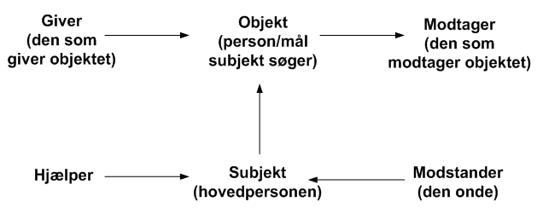
AKTANTMODELLEN

